Slide 1
Игра на PYTHON с использованием модуля pygame

Slide 2
Идея проекта
Идея проекта заключается в создании игры массового пользования использования модули pygame
Игра в стиле новелла, с элементами мини-игр и квестов
Уникальность игры в её необычным стиле, где игрокам предстоит встретиться с самыми знаменитыми произведениями искусства
Основная цель для нас – это попробовать создать дружный коллектив, где каждый будет выполнять свои обязанности и мы вместе будем идти к одной цели, а именно создание данного проекта

Slide 3
Немного о реализации
Ход нашей работы состоял из нескольких этапов и я бы хотел немного рассказать о них.
Продумывание сюжета, и написание ролей для персонажей
Разработка и использование графики для игры
Аудио подборка и запись диалогов персонажей для игры
Продумывание мини-игр и заданий
Разработка и написание программы (самой игры), состоящий из нескольких частей
Хочу ещё немного рассказать про нашу игру и прошу обратить внимание на следующий слайд со скриншотами программы.

Slide 4
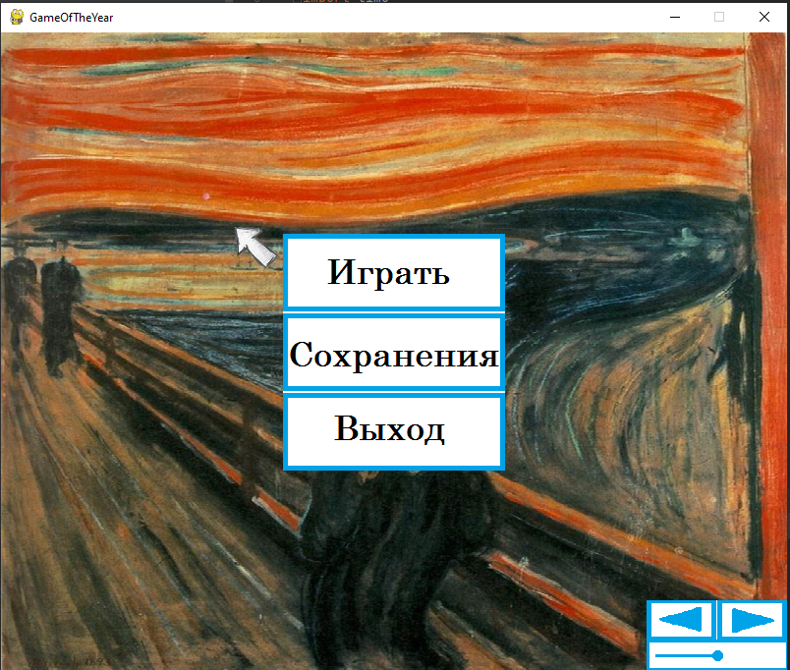
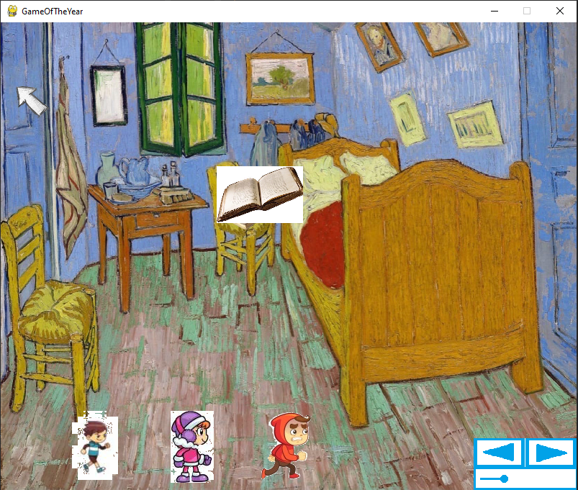
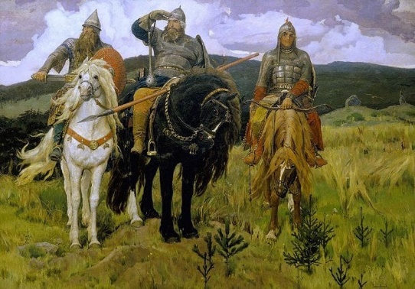
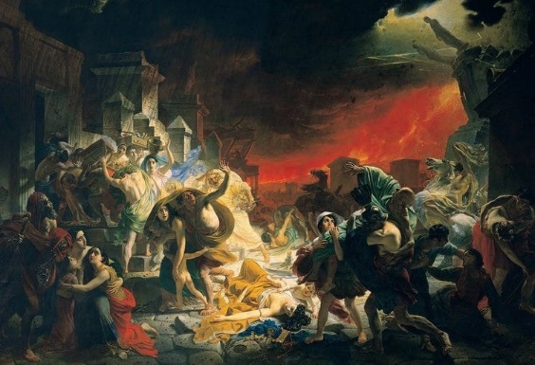
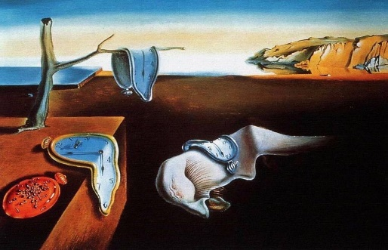
5 локаций
Уникальный сюжет
3 персонажа
Многоголосная озвучка

Slide 5
Заключение
Проект получился интересный и необычный. Основные цели нашей команды реализованы и представлены перед вами.
Отдельно хотелось бы отметить, что проект получился намного сложнее чем казался на первый взгляд, каждая деталь нашего проекта требовала большого внимания и отработки.
Хотелось бы довести наш проект до идеала, путем создания дополнительных уровней, улучшенной физики и графики, так же связать проект с базой данных и реализовать сохранения игрока. Можно задуматься о создании определенной серии игр. Но для всего этого нам очень нужна ваша поддержка и вера.

